Slide 1
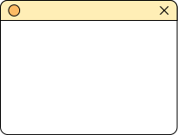


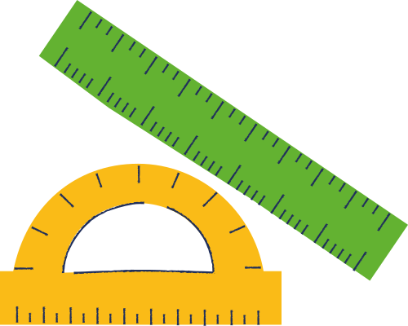

Box-sizing
Cómo los navegadores calculan el tamaño de las cajas

Slide 2


content-box
div{
width: 150px;
height: 150px;
box-sizing: content-box
}
(por defecto)

Slide 3
border-box
div{
width: 150px;
height: 150px;
box-sizing: border-box
}

Slide 4
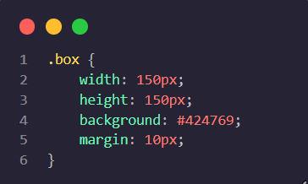
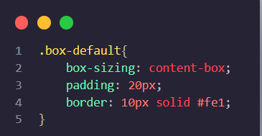
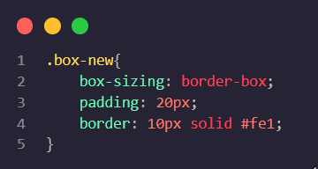

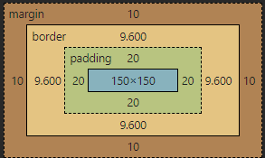
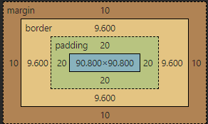
content-box
border-box

Slide 5
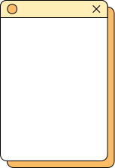
Colores
RGB/ARGB
Hexadecimal
HSL
16777216
256(0-255)
R=256
G=256
B=256
16777216*256
0-9-a-f
#000000
#0f0
Menos colores
ruleta hue
0
saturación
luminancia

Slide 6
